Slide 1
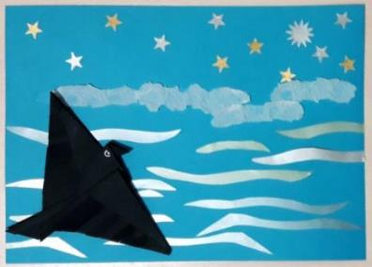
Муниципальное бюджетное учреждение дополнительного образования «Центр внешкольной работы»
Задание по изобразительному творчеству
Аппликация с оригами «Ворон Кутх»
Для учащихся 1-2 года обучения
по дополнительной общеразвивающей
программе «Радость творчества»
Возраст 5-6 лет
Педагог дополнительного образования
Федорова Татьяна Гавриловна
г. Петропавловск-Камчатский
2026 г.

Slide 2
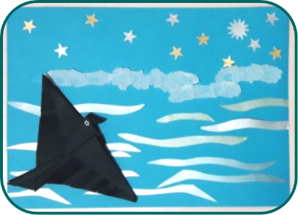
Дорогие ребята!
Мы с вами умеем делать аппликацию из цветной бумаги и несложные фигуры оригами.
Сегодня совместим эти две техники в одной работе. Предлагаю выполнить морской пейзаж нашей Камчатки «Ворон Кутх над Авачинской бухтой».

Slide 3
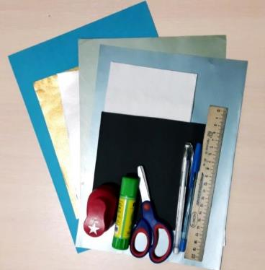
Для работы необходимо:
синий картон А4;
чёрная бумага для оригами 15 х 15 см;
перламутровая бумага;
бумажная белая салфетка;
клей-карандаш;
линейка;
степлер «Звёздочка»;
шариковая ручка синяя;
гелевая ручка белая;
ножницы.

Slide 4
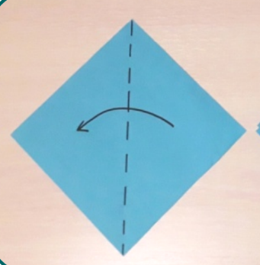
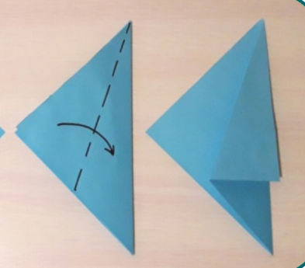
Складываем фигурку ворона. 1этап
Сначала потренируйтесь делать ворона из бумаги любого цвета.
Квадрат бумаги согнуть налево.
Один слой бумаги отогнуть направо.

Slide 5
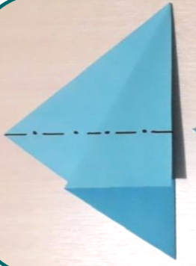
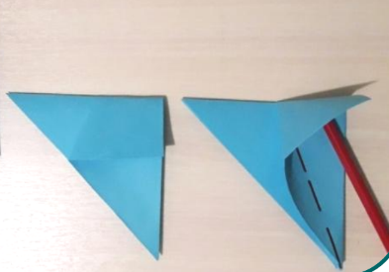
Складываем фигурку ворона. 2 этап
Фигурку согнуть назад, от себя, совмещая острые углы.
Уголок потянуть вверх, одновременно сгибая бумагу.

Slide 6
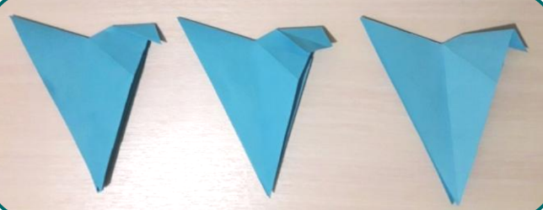
Складываем фигурку ворона. 3 этап
Верхний правый острый уголок согнуть вниз и чуть в сторону, формируя клюв.
Верхний правый острый уголок согнуть назад, затем снова вперёд, чтобы бумага стала более податливая.
Вогнуть уголок внутрь складки.

Slide 7
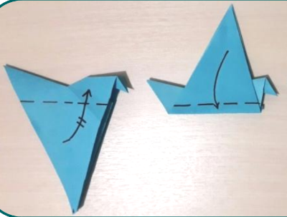
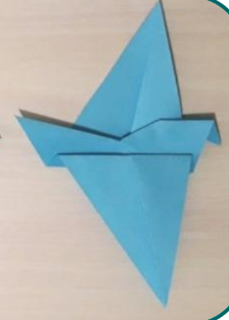
Складываем фигурку ворона. 4 этап
Переднее и заднее
крылья согнуть наверх,
совмещая уголочки.
Переднее крыло отогнуть вниз.

Slide 8
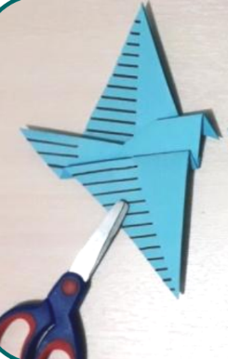
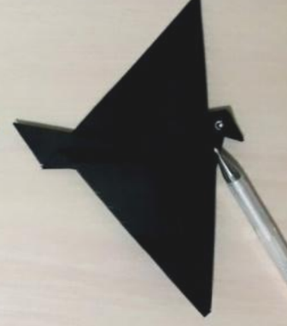
Оформляем ворона Кутха
Нарезать бумагу на полоски шириной 0,5 см на крыльях до складки и хвосте.
Теперь повторите фигурку из чёрной бумаги для нашей работы. Нарисуйте белой гелевой ручкой глаза ворону.

Slide 9
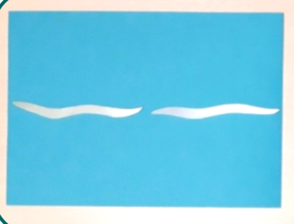
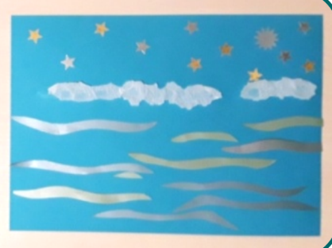
Делаем фон
На листе бумаги голубого цвета приклеить полоски белой перламутровой бумаги, обозначив линию горизонта.
Верхнюю часть листа оформить как небо с тучками из салфетки и звездочками.
Нижнюю - как волны в зимней бухте из полосок перламутровой бумаги.

Slide 10
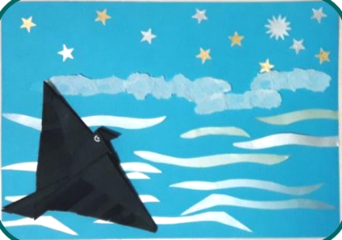
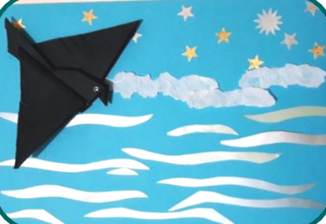
Оформляем работу
Приклеить фигурку Кутха в левый нижний угол головой вверх.
Крылья немного отогнуть, придать им объём.
Аппликация готова!

